Slide 1
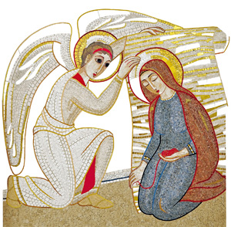
Vzkliki k Mariji
Povzeto po razmišljanjih škofa Tonina Bella

Slide 2
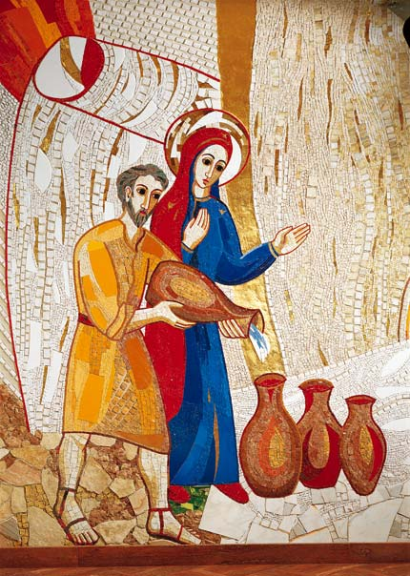
Marija, vsakdanja žena,
povzroči v nas alergijo na banaliziranje naših dni in življenje v prazno.

Slide 3
Marija, žena brez govorniškega zavajanja,
osvobodi nas praznega govorjenja.

Slide 4
Marija, žena pričakovanja,
izprazni nas zahtev po tem, da imamo vse in takoj.

Slide 5
Marija, zaljubljena žena,
osvobodi nas hotenja, da bi bili vedno razumljeni in ljubljeni.

Slide 6
Marija, žena, ki sprejema,
naredi me brez meja v sprejemanju drugih.

Slide 7
Marija, žena prvega koraka,
nauči me, da hodim brez preštevanja svojih korakov za druge.

Slide 8
Marija, misijonarska žena,
naj bodo prašne tudi moje noge ob prehojeni poti zaradi Jezusovega imena.

Slide 9
Marija, žena, ki ostajaš ob strani,
povzroči v meni stalen odpor do razvajenih kompromisov.

Slide 10
Marija, žena prvega pogleda,
široko mi odpri oči, da gledam luč Vstalega Kristusa.

Slide 11
Marija, žena, ki hraniš s kruhom,
izoblikuj v meni občutek za bistveno, živeto v preprostosti.

Slide 12
Marija, pozorna žena,
očisti me duhovne strahopetnosti.

Slide 13
Marija, pogumna žena,
opogumi me, da si upam narediti korake v nemogoče in nepredvidljive stvari.

Slide 14
Marija, žena na poti,
povzroči v meni dokončen odpor do poležavanja in brezdelja.

Slide 15
Marija, žena novega vina,
podari mi srce, ki kipi od veselja in sreče.

Slide 16
Marija, žena tišine,
uredi mi stalno bivališče v Božji ljubezni.

Slide 17
Marija, žena poslušna Bogu,
pritegni moj pogled, da bom vedno sledil Božjemu glasu.

Slide 18
Marija, žena služenja,
posodi mi svoj predpasnik.

Slide 19
Marija, žena resnice,
odstrani mi plastičnost na obrazu, ki ne dopusti, da bi drugi zaznali v meni Božjo podobo.

Slide 20
Marija, žena Božjega ljudstva,
prekini v meni sledi privilegijev in uniči iskanje ter željo po njih.

Slide 21
Marija, ki znaš plesati,
naredi iz mene notni list, na katerega bo vsakdo lahko zapisal svojo pesem življenja.

Slide 22
Marija, žena velike sobote,
naredi me domačega s smrtjo, ki je prehod v vstajenje.

Slide 23
Marija, žena tretjega dne,
usposobi me, da gledam na zgodovino v luči Božjega razodetja.

Slide 24
Marija, žena sobivanja,
pripravi vsak dan omizje mojega srca s pogrnjenim prtom, cvetjem in kruhom.

Slide 25
Marija, žena vrhnje sobe,
osvobodi me oblastne želje po osebni karieri, da bi bil vedno na razpolago delovanju Svetega Duha.

Slide 26
Marija, čudovita žena,
daj, da odkrijem praznino milnih mehurčkov estetske vabljivosti.

Slide 27
Marija, elegantna žena,
nakloni mi zmožnost nasmeha in zahvale za vsako dejanje ljubezni, ki me obdaja.

Slide 28
Marija, žena naših dni,
odvrni me od objokovanja preteklosti, da bi v ljubezni doživljal sedanjost in z upanjem sprejel prihodnost.

Slide 29
Marija, žena zadnje ure,
ohrabri in pospeši moj korak proti bratu, sestri, ki me pričakuje, proti Kristusu, ki hodi pred menoj, proti Očetu, ki me vedno sprejema v ljubezni Svetega Duha.

